Slide 1
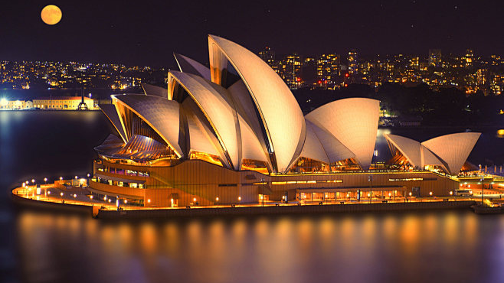
探索悉尼
一场关于海港、阳光与自由的旅程
澳大利亚 · 新南威尔士州

Slide 2
CONTENTS
目录
01
初见悉尼
02
地标巡礼
城市名片 · 最佳旅游时节
歌剧院 · 海港大桥 · 达令港
03
美食天堂
04
自然奇观
鱼市场 · 美食地图
邦迪海滩 · 蓝山 · 动物园
05
实用攻略
交通指南 · 购物与住宿推荐

Slide 3
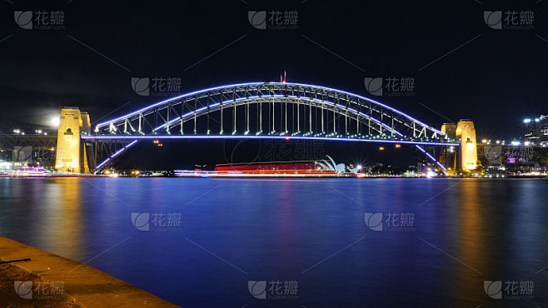
01
初见悉尼
认识这座南半球的璀璨明珠

Slide 4
CITY OVERVIEW
悉尼：南半球的璀璨明珠
地理位置
城市特色
悉尼位于澳大利亚东南海岸，是新南威尔士州的首府，也是澳大利亚最大的城市和经济文化中心。这座城市坐落在世界上最美丽的天然海港之一——悉尼港的两侧，拥有超过100个海滩和多个国家公园。
现代都市与自然风光的完美融合
世界级地标建筑与迷人海港、金色沙滩、原始雨林和谐共存
悠闲自在的海港生活方式
帆船、冲浪、咖啡文化、户外健身构成独特的悉尼生活节奏
530万+
100+
1.2万+
人口
海滩
面积(km²)
语言与文化
城市荣誉
英语是官方语言，带有独特的澳洲口音。悉尼是一个多元文化城市，约35%的人口出生于海外，华人社区规模庞大，普通话和粤语广泛使用。
全球最宜居城市 Top 10
世界最佳旅游城市
国际游客满意度 95%+
当地文化融合了英国传统、原住民文化和移民文化，形成了开放、友善、包容的社会氛围。

Slide 5
BEST TIME TO VISIT
最佳旅游时节
推荐旅游季节
特色节庆活动
1月 · 悉尼艺术节
春季 · 9-11月
秋季 · 3-5月
为期一个月的盛大艺术节，音乐、戏剧、视觉艺术盛宴
气温 10-23°C，樱花盛开，湿度低，游客较少，适合户外活动和观光
气温 14-22°C，赏枫季节，天气稳定，适合蓝山徒步和观鲸
12月 · 新年烟花
世界顶级的海港烟花表演，跨年狂欢
10-11月 · 海边雕塑展
四季气候概览
邦迪海滩免费艺术展，沙滩变身露天美术馆
春季
夏季
秋季
冬季
3月 · 圣帕特里克节
9-11月
12-2月
3-5月
6-8月
爱尔兰文化庆典，绿色主题大游行
10-23°C
18-26°C
14-22°C
8-17°C
5月 · Vivid Sydney
樱花盛开
炎热潮湿
赏枫最佳
观鲸季节
灯光音乐节，城市建筑变身艺术画布
预算有限
户外探险
海滩度假
6-8月冬季，住宿机票最便宜，游客最少
春秋两季，蓝山徒步、海滩运动最佳
12-2月夏季，游泳冲浪，但游客众多

Slide 6
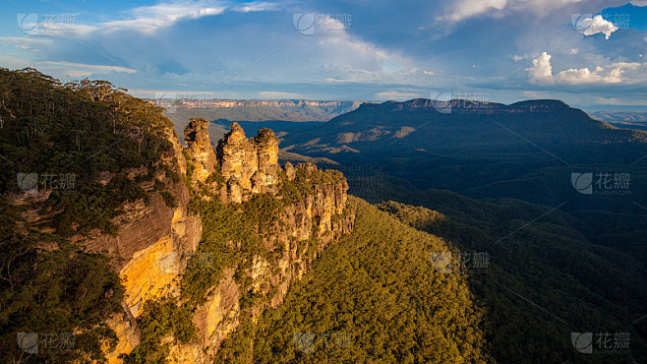
02
地标巡礼
打卡世界级建筑奇迹

Slide 7
WORLD HERITAGE
悉尼歌剧院：世界文化遗产
建筑传奇
参观导览
建成年份
世界遗产
30分钟导览
1973年落成，历时14年建造
200年被联合国教科文组织列入世界文化遗产
快速了解歌剧院历史与建筑
设计灵感
建筑师
以帆船与海浪为设计灵感，充满现代感与艺术感
丹麦建筑师约恩·乌松(Jørn Utzon)设计
60分钟导览
深度参观表演厅、后台区域
实用信息
表演厅与演出
集合地点
环形码头 Welcome Centre
歌剧院内设多个世界级表演厅，包括音乐厅、歌剧厅、戏剧厅等，每年上演超过2000场演出，涵盖歌剧、芭蕾、交响乐、戏剧等艺术形式。
语言服务
提供中文普通话导览
音乐厅
歌剧厅
注意事项
拥有世界最大机械木连杆管风琴
传统歌剧与芭蕾舞表演
需提前预订，包含约200个阶梯

Slide 8
BRIDGECLIMB EXPERIENCE
海港大桥：攀登者的挑战
大桥档案
攀登体验流程
134米
1149米
1
安全讲解 & 装备
专业教练进行安全培训，穿戴全套攀登装备，包括安全带、安全帽、无线电等
拱顶高度
大桥全长
2
开始攀登
1931年
8车道
从下弧入口进入，沿桥体栈道一路向上，面对悉尼歌剧院，高度逐步提升
建造完成
公路+铁路
3
抵达拱顶
攀登价格
360度俯瞰悉尼港、歌剧院与城市天际线，充足时间拍照留念
4
返回 & 纪念
周三优惠
领取纪念证书和照片，完成挑战
$338 起
周中特别优惠
全程约1.5小时
适合8岁以上
普通话导览
费用包含
• 专业攀登装备
• 安全讲解培训
• 普通话导览
• 纪念帽

Slide 9
HARBOUR DESTINATIONS
达令港与环形码头
环形码头
达令港
Circular Quay被称为"南半球最美车站"，是市中心最重要的交通枢纽和游客集散地。这里汇集了火车、巴士、渡轮等多种交通方式，是探索悉尼的起点。
达令港是悉尼的娱乐文化中心，拥有众多餐厅、酒吧、购物中心、博物馆和娱乐设施。这里曾是重要的工业港口，经过改造成为市民和游客喜爱的休闲场所。
拍摄歌剧院和海港大桥的最佳位置
前往塔龙加动物园、曼利海滩的渡轮码头
美食天堂
步行可达岩石区、皇家植物园、歌剧院
各国料理、海鲜餐厅、酒吧咖啡
购物娱乐
Harbour Mall、IMAX影院
推荐游船体验
周边景点
节庆活动
悉尼港观光游船
日落晚餐游船
周末市集、烟花表演、音乐节
SEA LIFE水族馆
野生动物世界
1小时港湾巡游，专业导览讲解
浪漫晚餐+海港日落美景
澳洲最大的水族馆
与考拉袋鼠亲密接触
赏鲸游船（5-11月）
水上出租
观赏座头鲸迁徙，含早/午餐
随时上下船，灵活游览
澳大利亚海事博物馆
中国花园
探索航海历史
中式园林宁静雅致

Slide 10
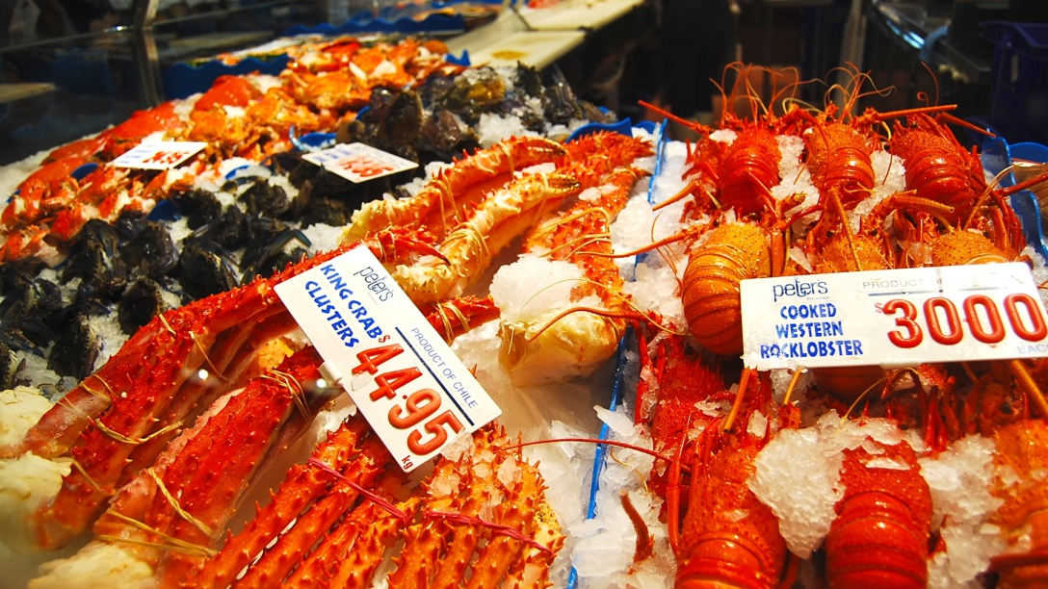
03
美食天堂
品味澳洲海鲜的极致鲜美

Slide 11
SYDNEY FISH MARKET
悉尼鱼市场：南半球最大的海鲜市场
市场档案
必吃美食推荐
年交易量
澳洲龙虾
生蚝
1.35万吨
体格庞大，肉质鲜美，原产地价廉物美
品质极高，推荐Pacific生蚝
约$60/只
约$15/打
海鲜种类
100+种/日
皇帝蟹
三文鱼刺身
巨大肥美，可现场烹制
新鲜现切，品质上乘
实用信息
按重量计价
多种拼盘可选
地址
Bank St, Pyrmont NSW 2009
推荐餐厅
营业时间
Peters Sydney Fish Market
Nicholas Seafood
7:00-16:30（圣诞除外）
提供超100种海鲜，生蚝吧最受欢迎
以龙虾、帝王蟹闻名，可现场烹制
人均消费
约$20澳元
圣诞特色
圣诞前夕连续营业36小时，吸引10万+顾客

Slide 12
FOODIE MAP
悉尼美食地图
特色市场
咖啡文化
多元美食
岩石区市场
悉尼拥有世界级的咖啡文化，街头巷尾遍布精品咖啡馆。当地人热爱咖啡，Flat White、Long Black等澳式咖啡值得一试。
唐人街 (Chinatown)
周末开放，手工制品、当地美食、葡萄酒
正宗中餐、港式茶餐厅、亚洲超市
帕迪市场
意大利区 (Leichhardt)
唐人街，亚洲蔬果、特色香料，价格实惠
传统意式披萨、手工意面
马里克维尔市场
Flat White
希腊区 (Marrickville)
周日有机农贸，新鲜食材+手工艺品
澳式白咖啡，牛奶比例较少
地中海风味、烤肉拼盘
邦迪海滩美食
Long Black
韩餐一条街 (Strathfield)
美式咖啡的澳洲版本
韩式烧烤、炸鸡、芝士年糕
Bondi Surf Seafood
美食节庆
泰餐 (Thai Town)
45年老字号
正宗泰国菜，香料丰富
$80 龙虾套餐
Good Food Month
Glory Days 早餐卷
10月，全城美食庆典
葡萄酒节
猎人谷一日游
巨无霸早餐卷
$15
Anita Gelato
培根+炒蛋+薯饼+黑豆
网红冰淇淋，推荐海盐焦糖味

Slide 13
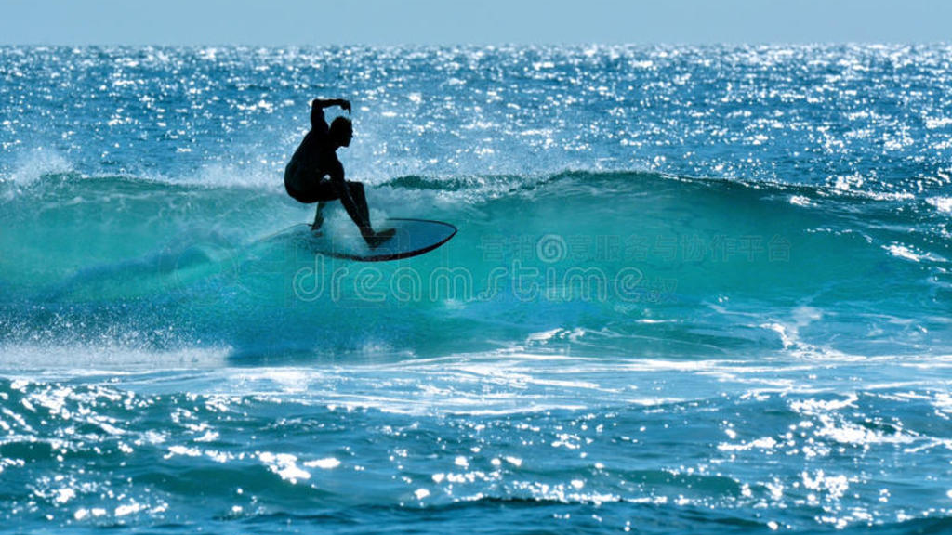
04
自然奇观
感受澳洲独特的自然风光

Slide 14
BONDI BEACH
邦迪海滩：冲浪者的天堂
海滩特色
邦迪到布朗特海岸步道
邦迪海滩是澳洲最著名的海滩之一，以金色沙滩、碧蓝海水和浓厚的冲浪文化闻名世界。这里是悉尼人周末休闲的首选地，也是游客体验澳洲海滩生活的必到之处。
距离
3公里
海滩概况
冲浪圣地
长约1公里，沙质细腻，海浪适中
提供冲浪课程，适合初学者
救生员
设施完善
门票
专业救生员巡逻，红黄旗帜标识安全区域
更衣室、淋浴、餐厅、咖啡馆一应俱全
免费
• 悬崖栈道，风景壮丽
邦迪冰山泳池
• 途经Tamarama海滩
• 终点Bronte Beach有天然泳池
海边雕塑展
门票
特色
时间
$9
• 无边泳池设计
每年10-11月，免费参观
• 直面太平洋
周三闭馆
• 网红打卡地
特色
沙滩变身露天美术馆，大型雕塑作品沿海岸线展示
世界闻名的海水泳池，建于1929年，位于邦迪海滩南端。即使在冬季，也有勇敢的游泳者前来挑战。

Slide 15
BLUE MOUNTAINS
蓝山国家公园：世界遗产的壮丽
国家公园概况
蓝山景观世界缆车体验
蓝山国家公园位于悉尼西部约1.5-2小时车程，是世界遗产国家公园，横跨数千公顷荒野雨林、峡谷、砂岩悬崖和高耸桉树。
红
蓝
黄
1.5-2h
100万+
丛林矿车
丛林缆车
高空缆车
距悉尼车程
公顷面积
Scenic Railway
Scenic Cableway
Scenic Skyway
世界上最陡峭的铁路缆车，倾斜52度，像云霄飞车般刺激
545米长的缆车，俯瞰Jamison峡谷全景
横跨峡谷，玻璃地板可俯瞰270米下方
蓝山名称由来
野生动物观赏
三姐妹峰
桉树释放的油雾在阳光下产生蓝色蒸汽，形成朦胧美感
袋鼠、考拉、袋熊、鹦鹉等本土动物
三姐妹峰是蓝山最著名的地标，三座巨石塔立于悬崖边缘，海拔超过900米。根据原住民传说，三位姐妹被巫师父亲变成石头以保护自己。
徒步路线
赏枫季节
Prince Henry Cliff Walk、National Pass等多条步道
4-5月，蓝山小镇Leura枫叶红遍
最佳观赏时间
• 日落时分：金光洒在岩壁上
• 傍晚灯光：每晚6-10点灯光秀

Slide 16
TARONGA ZOO
塔龙加动物园：与澳洲动物亲密接触
动物园概况
交通方式
1916年
30公顷
400+种
推荐：渡轮
• 环形码头2号码头出发
建园年份
占地面积
动物品种
• 约15分钟航程
塔龙加动物园是悉尼最悠久的动物园之一，位于悉尼海港北岸，依山而建。游客可在观赏动物的同时欣赏悉尼港美景。
• 拍摄歌剧院和海港大桥最佳角度
巴士
247路直达动物园入口
门票价格
开放时间
$53
$31
免费
成人票
儿童票
幼儿
每日开放
16岁以上
4-15岁
4岁以下
包括圣诞节
9:30 - 17:00

Slide 17
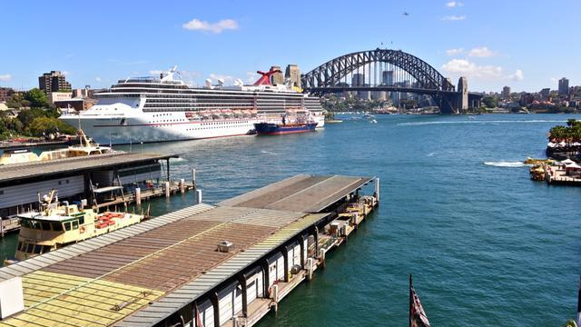
05
实用攻略
让你的悉尼之旅更加顺畅

Slide 18
TRANSPORT GUIDE
交通指南：Opal卡游遍悉尼
Opal卡简介
优惠上限
Opal卡是悉尼的交通储值卡，涵盖火车、巴士、渡轮、轻轨。使用简单，只需上车/进站时Tap on，下车/出站时Tap off。
周日优惠
$2.80
购买地点
最低充值
全天不限次搭乘
机场、火车站、7-Eleven、Woolworths
成人$10，儿童/优惠$5
其他上限
• 每日上限：约$16.30
票价参考（2025年）
• 每周上限：约$50
移动支付
火车
$3.20-8.60
渡轮
$3.20-8.20
可直接使用信用卡/借记卡（Visa、Mastercard、Amex）或Apple Pay、Google Pay刷卡乘车，票价与Opal卡相同。
巴士
$2.20-5.80
轻轨
$2.20-3.20
Apple Pay
机场进出
+$17
额外收取机场站使用费
Google Pay

Slide 19
SHOPPING & ACCOMMODATION
购物与住宿推荐
购物推荐
住宿建议
皮特街购物中心
维多利亚女王大厦QVB
步行街，高端精品、旗舰店、本土品牌
建筑杰作，高端精品、设计师品牌
市中心区域
牛津街
岩石区市场
• 环形码头、达令港附近
• 交通便利，步行可达景点
前卫潮流、复古商店、前沿时尚
周末手工制品、独特纪念品
• 价格：$150-400+/晚
海滩区域
• 邦迪海滩、曼利海滩
• 度假风格，海景房
预算参考
澳洲特产推荐
• 价格：$120-300+/晚
青旅床位
$40/晚
UGG雪地靴
Tim Tam饼干
澳洲本土品牌，羊毛制品
国民巧克力饼干
中档酒店
$150/晚
袋鼠皮具
蜂蜜制品
钱包、皮带、手袋
麦卢卡蜂蜜、蜂巢
豪华酒店
$400+/晚

Slide 20

悉尼，等你来探索
悉尼是一座让人流连忘返的城市，这里有世界级的建筑地标、迷人的海港风光、
pristine的海滩、独特的野生动物，还有令人垂涎的海鲜美食。
无论你是文化爱好者、自然探索者还是美食控，
悉尼都能满足你的期待。
带上这份攻略，开启你的南半球之旅吧！
直飞悉尼
电子签证
中文服务

